Slide 1
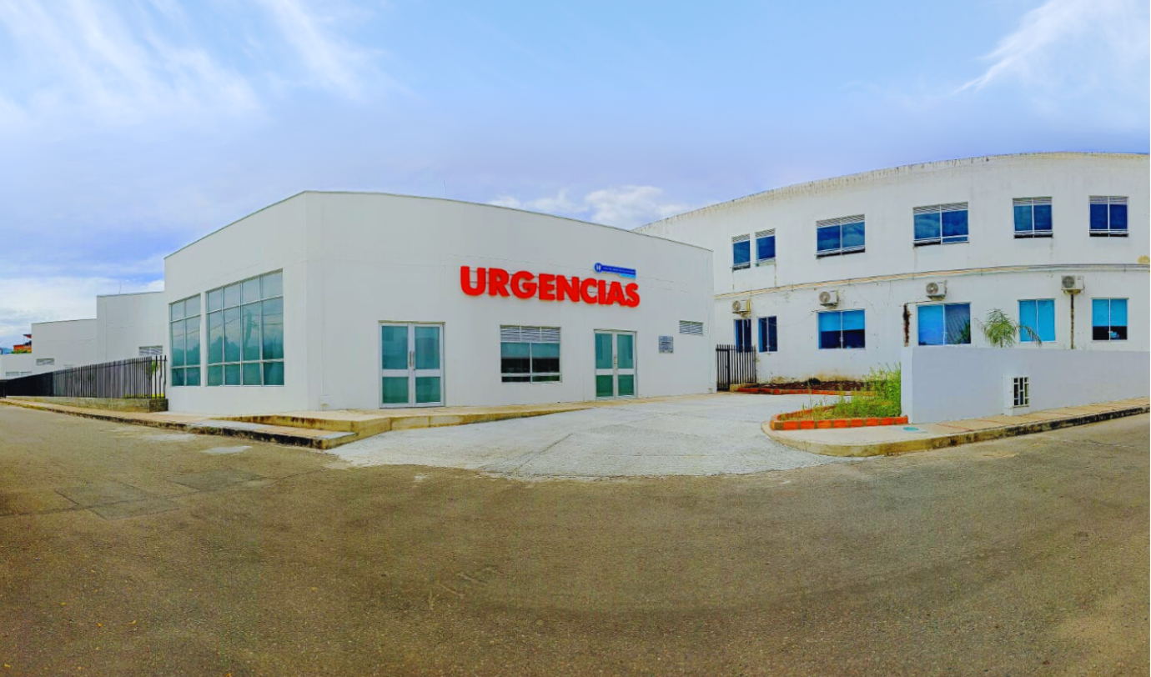





INDUCCION AREA ASISTENCIAL
POR: NANCY MALDONADO

Slide 2

MODELO DE ATENCION
El Hospital Marco Felipe Afanador de Tocaima, conforme a la responsabilidad asignada dentro del Sistema General de Seguridad en Salud, se compromete a brindar servicios de salud integrales de primer y segundo nivel de atención centrados en los niños, niñas y sus familias, enmarcados en los atributos del Sistema Obligatorio de Garantía de la Calidad, aportando al mejoramiento de la calidad de vida de la población.
PROPOSITO
Garantizar el acceso a los servicios de salud
Promover el enfoque de atención centrada en los niños, niñas y sus familias
Mejorar continuamente la calidad de los servicios que se prestan
Optimizar el uso de los recursos
Prestación de servicios con enfoque de riesgo
Prestación de servicios con promoción, educación, prevención, diagnóstico y tratamiento
Impactar problemas de salud de la población objeto y mejorar su salud y calidad de vida
Incidir en cambios determinantes de las condiciones de vida de los usuarios del Hospital
Promoción de la corresponsabilidad del usuario y su familia en el proceso salud enfermedad
Influir y participar en las decisiones de políticas públicas del municipio y el departamento

Slide 3
MODELO DE ATENCION
El Modelo de Atención Centrada en los niños, niñas y sus familias. Las características del modelo de atención serán: Atención centrada en los niños, enfoque familiar, enfoque grupal, atención integral, atención interdisciplinaria, atención interinstitucional, coordinación intersectorial, atención basada en evidencia científica, corresponsabilidad, enfoque promocional y preventivo, satisfacción.
Las intervenciones que realicemos del equipo de salud se soportan en los lineamientos establecidos en las guías y protocolos de práctica clínica basadas en la evidencia científica, tomando como referencia las guías del Ministerio de Protección Social y otros estamentos científicos. Frente a las guías y protocolos se realiza evaluación y actualización sistemática, a fin de garantizar la pertinencia, efectividad y seguridad en la atención de los pacientes.

Slide 4
MODELO DE ATENCION
Se realiza teniendo en cuenta estos principios y cambios, haciendo énfasis en la promoción del autocuidado, educación para el mantenimiento de la salud individual, familiar y comunitario.
Las respuestas que se construyan desde el sector salud, deben fomentar la educación sobre la corresponsabilidad de la población en sus condiciones de salud, para lograr resultados efectivos, que promuevan la transformación de los patrones de vida de la sociedad, propósito con el cual está comprometida con la articulación de entes territoriales por medio de APS, PIC y Concurrencias.

Slide 5
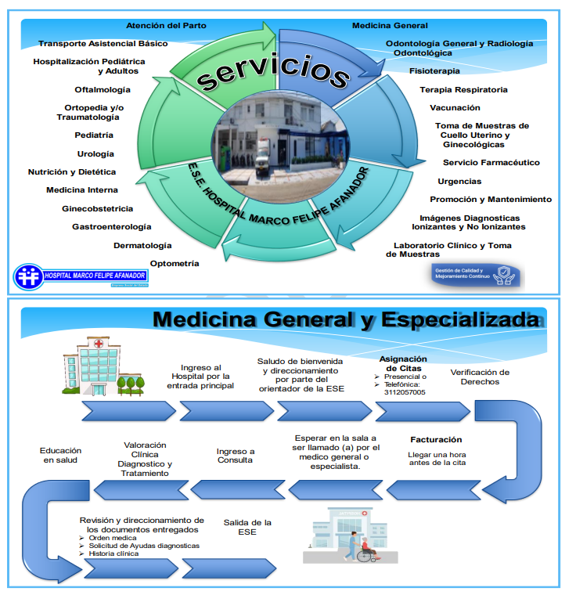
SERVICIOS

Slide 6
SERVICIOS

Slide 7
SERVICIOS

Slide 8
La puerta de entrada al sistema del cuidado en los servicios de salud a partir de la admisión, atención y egreso de usuarios y sus familias, con el beneficio al acceso efectivo a servicios de salud, incluyendo las funciones asistenciales y logísticas requeridas.

Slide 9
GRACIAS

